Slide 1



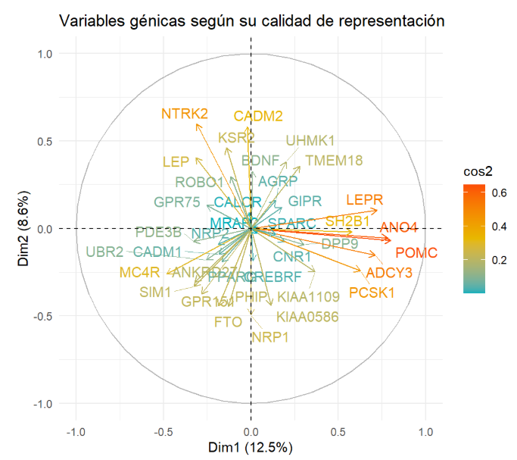
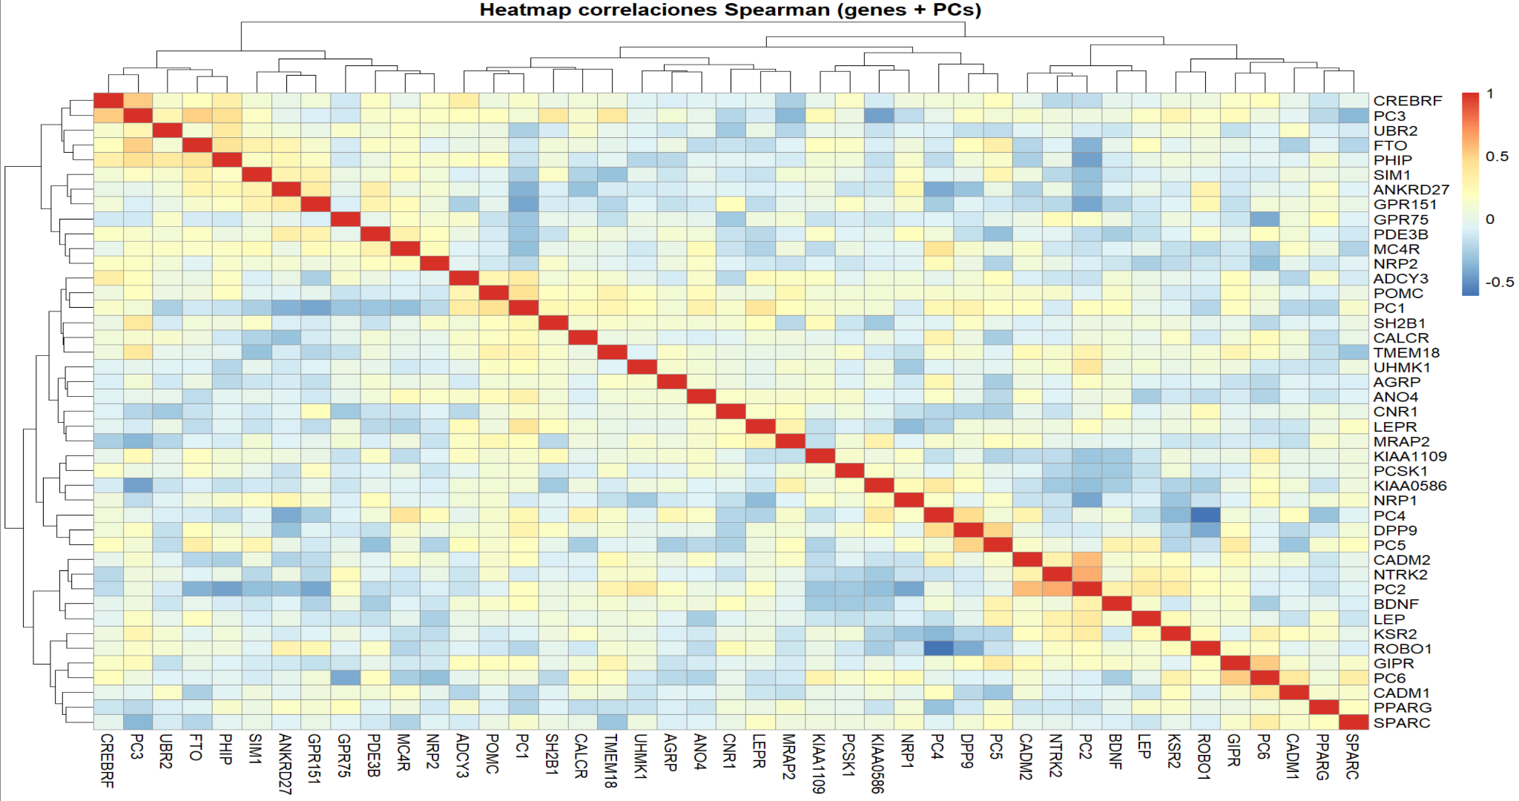
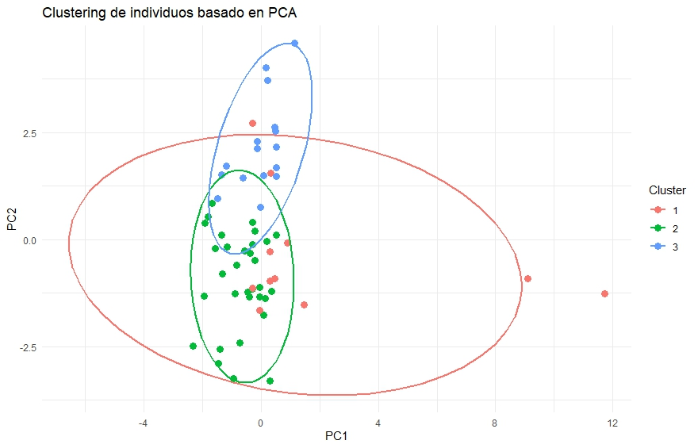
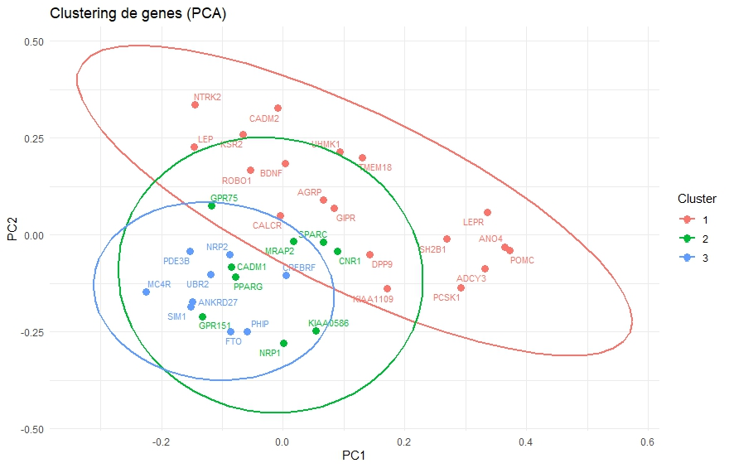
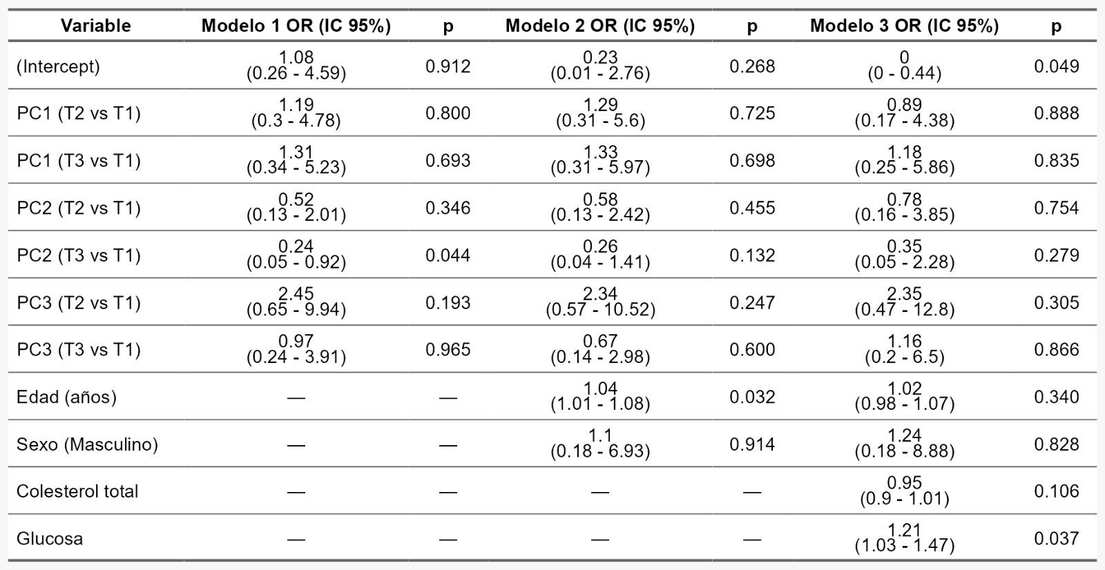
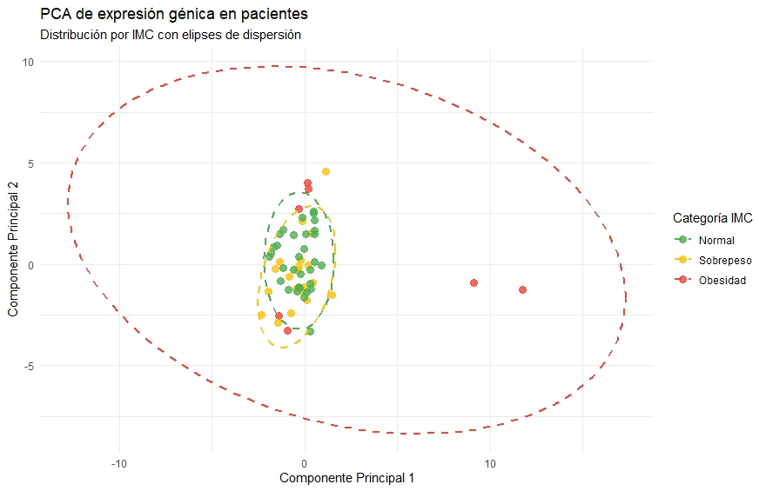
Análisis de bioestadística aplicada a la expresión génica en Los Simpson
Estadística y R para Ciencias de la Salud
Alberto Mohedano Gómez , Ariadna Covadonga Tejedor Álvarez, Baltasar López Navarro, Celia Medrano Rodríguez, Israel Peña Vargas, Cristina Algarín Sánchez
INTRODUCCIÓN
La obesidad es una enfermedad multifactorial influida por factores ambientales, nutricionales y genéticos. En este estudio se analizaron 59 individuos de la población Springfield; se evaluaron 97 variables sociodemográficas, antropométricas, clínicas, bioquímicas y la expresión génica de 37 genes. El objetivo fue identificar patrones de expresión génica asociados a la obesidad mediante un análisis multivariante para desarrollar un modelo predictivo de obesidad.
METODOLOGÍA
Acceso a GitHub
Se evaluó la calidad de la base de datos, identificándose 5 valores perdidos (8,47% de las variables), ninguno en expresión génica. Tras la depuración, se evaluó la normalidad de las variables continuas mediante Shapiro-Wilk. Los datos de expresión génica se centraron y escalaron para realizar un análisis de componentes principales (PCA). Posteriormente, se aplicó K-means para agrupar individuos y genes, y se utilizaron las cargas y scores del PCA para comparar terciles de contribución genética, analizar la relación entre IMC y expresión génica mediante clustering y heatmaps de correlación de Spearman, e incorporarlos a un modelo de regresión logística para la predicción de obesidad. Finalmente, se realizó una revisión bibliográfica de los genes identificados como relevantes.
RESULTADOS
1A
1B
Figura 1 A - Gráfico Cos2 de variables génicas en el PCA. En PC1 destacan POMC, ANO4, LEPR, ADCY3, PCSK1 y SH2B1 en sentido positivo. En PC2 NTRK2 y CADM2 en sentido positivo y NRP1, PHIP y FTO en sentido negativo. Figura 1 B - Heatmap de las correlaciones de Spearman entre las variables génicas y los 6 primeros PCs. CADM2 y NTRK2 presentan correlaciones positivas moderadas-altas con PC2. CREBRF y UBR2 muestran correlaciones positivas elevadas con PC3. El resto de genes muestran correlaciones débiles o moderadas con todos los PCs, lo que indica que solo un subconjunto de genes explica la estructura principal del dataset.
2A
2B
Figura 2A - Clusterización por genes según PCA y ajustado por distancias por K-means. El cluster rojo agrupa genes de valores positivos de PC1, como POMC, LEPR y SH2B1. El cluster azul, situado en valores negativos de PC1, incluye MC4R, FTO y SIM1. El cluster verde contiene genes con posiciones intermedias, lo que sugiere un papel modulador en la red. Figura 2B - Clusterización por individuos. Se observan 3 cluster que reflejan distintos perfiles biológicos entre individuos.
Figura 3 - Clusterización por IMC. Se observa solapamiento entre normopeso y sobrepeso, y los obesos muestran una gran dispersión. Esto sugiere la ausencia de una clara separación entre los perfiles de expresión génica en función del IMC.
Tabla 1 - Ponderación de factores en los modelos de regresión logística. Se construyeron 3 modelos de regresión logística binaria y el ajuste se evaluó mediante razón de verosimilitudes. Solamente la glucosa mostró asociación significativa positiva (tercer modelo), lo que indica que los niveles elevados de glucosa constituyen un factor de riesgo significativo asociado a obesidad.
DISCUSIÓN
CONCLUSIONES
El análisis de la expresión de los 37 genes mediante PCA mostró que la variabilidad se distribuye en múltiples dimensiones, destacando PC1 y PC2 como principales ejes biológicos representando un 12.48 y 8.56% de la varianza respectivamente.
PC1 se asoció a genes de la regulación neuroendocrina del apetito (POMC, LEPR, ADCY3), mientras que PC2 reflejó un eje metabólico caracterizado por FTO, LEP y NTRK2. El clustering de genes identificó grupos con funciones diferenciadas y patrones opuestos de expresión. A nivel de individuos, se observaron tres perfiles con separación principalmente a lo largo de PC1. Sin embargo, no se evidenció una separación clara según categorías de IMC, con un alto solapamiento entre grupos y mayor heterogeneidad en obesidad.
Los modelos de regresión logística confirmaron la ausencia de asociación significativa entre los componentes del PCA y el sobrepeso, destacando únicamente la glucosa como factor de riesgo asociado a la obesidad. Un incremento de 1mg/dL de glucosa en sangre incrementa el riesgo de desarrollar obesidad en un 21%.
El PCA ha permitido identificar los principales patrones de variabilidad con genes implicados en la regulación neuroendocrina del apetito y del metabolismo energético.
La elevada heterogeneidad entre individuos indica que la obesidad es una patología multifactorial que no puede ser explicada únicamente con la expresión génica.
El aumento de los niveles de glucosa en sangre supone un factor de riesgo significativo asociado a obesidad.

